Slide 1
متطلبات وفروض انموذج البرمجة الخطية

Slide 2
متطلبات وفروض انموذج البرمجة الخطية:
تتطلب مشكلة البرمجة الخطية خمس خصائص أساسية هي :
تحديد الهدف: أي ما تسعى لتحقيقه وهو إما زيادة الأرباح أو تقليل الكلفة، معبر عنه بصيغة رياضية يطلق عليها دالة الهدف وتصاغ دالة الهدف بالشكل التالي:
Max(z)=2X₁+3X₂ في حالة التعظيم
Min(z)=2X₁+3X₂ في حالة التقليل
توفير عدد من البدائل: تستخدم البرمجة الخطية عندما تكون لدينا بدائل لحل المشكلة فإذا كان هناك بديل واحد لحل المشكلة إذاً لا داعي لاستخدام البرمجة الخطية .

Slide 3
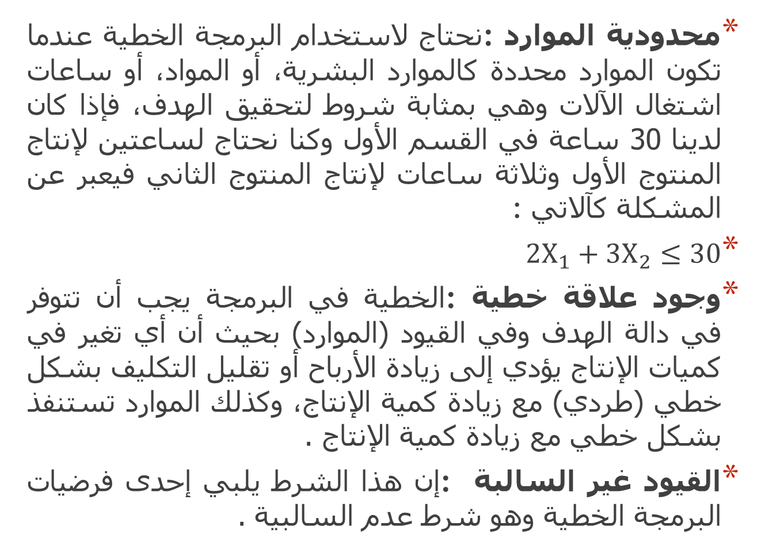
محدودية الموارد: نحتاج لاستخدام البرمجة الخطية عندما تكون الموارد محددة كالموارد البشرية، أو المواد، أو ساعات اشتغال الآلات وهي بمثابة شروط لتحقيق الهدف، فإذا كان لدينا 30 ساعة في القسم الأول وكنا نحتاج لساعتين لإنتاج المنتوج الأول وثلاثة ساعات لإنتاج المنتوج الثاني فيعبر عن المشكلة كآلاتي :
$2X_{1}+3X_{2}≤30$
وجود علاقة خطية: الخطية في البرمجة يجب أن تتوفر في دالة الهدف وفي القيود (الموارد) بحيث أن أي تغير في كميات الإنتاج يؤدي إلى زيادة الأرباح أو تقليل التكليف بشكل خطي (طردي) مع زيادة كمية الإنتاج، وكذلك الموارد تستنفذ بشكل خطي مع زيادة كمية الإنتاج .
القيود غير السالبة: إن هذا الشرط يلبي إحدى فرضيات البرمجة الخطية وهو شرط عدم السالبية .

Slide 4
بناء انموذج البرمجة الخطية :
إن صياغة مشكلة إدارية معينة بشكل مسألة برمجة خطية تقتضي كما أشرنا سابقا تطوير انموذج رياضي يمثل الحالة أو المشكلة الإدارية، وبهذا فإنه يجب فهم الموقف الإداري أو المشكلة فهما دقيقاً وهي الخطوة الأولى لحلها، إن صياغة انموذج البرمجة الخطية يمكن أن تجمل خطواته بالآتي:
الفهم الكامل والدقيق للمشكلة .
تشخيص دالة الهدف والقيود المحددة .
تحديد متغيرات القرار .
استخدام متغيرات القرار في كتابة العبارات الرياضية لكل من دالة الهدف والقيود.

Slide 5
صياغة الانموذج الرياضي للبرمجة الخطية:
من اجل صياغة انموذج البرمجة الخطية يجب توفر ثلاث مجموعات من العناصر الأساسية وهي:
تحديد الهدف بصورة كمية: ويعبر عنه بدالة الهدف وهي عبارة عند الدالة المطلوب تعظيمها أو تدنيتها وهي عادة ما تكون في صورة نقدية أو طبيعية ويتوقف ذلك على طبيعة المشكلة المطلوبة تحليلها ويجب أن يكون بالإمكان التعبير عن الهدف كمياً كأن يكون الهدف تحقيق اكبر ما يمكن من الربح أو تأمين اصغر ما يمكن من الكلفة أو توفير أعظم ما يمكن من الوقت والجهد
يجب أن تكون الموارد المتاحة محددة، كما يجب أن تكون تلك الموارد قابلة للقياس ويتم التعبير عنها بصيغة رياضية على شكل متأرجحات أو معادلات، أو خليط منها وتسمى بالقيود الهيكلية
شرط عدم السلبية: يجب أن تكون متغيرات القرار في المشكلة قيد الدراسة متغيرات موجبة أو صفرية وغير سالبة.

